Slide 1
Пожарно-технический минимум
для руководителей и ответственных за пожарную безопасность

Slide 2
Вопросы изучаемые в ходе обучения
№ темы | Наименование тем
1 | Правовые основы обучения в области пожарной безопасности
2 | Основные нормативные документы, регламентирующие требования пожарной безопасности
3 | Организационные мероприятия по обеспечению пожарной безопасности в зданиях и помещениях с массовым пребыванием людей
4 | Меры пожарной безопасности в зданиях и помещениях с массовым пребыванием людей
5 | Автоматические средства обнаружения, извещения и тушения пожаров, первичные средства тушения пожаров, действия при возникновении пожара, вызов пожарной охраны
6 | Практическое занятие. Работа со средствами пожаротушения

Slide 3
Правовые основы обучения
в области пожарной безопасности работников
организаций

Slide 4
Федеральный закон от 21.12.94г. №69-ФЗ «О пожарной безопасности»
Статья 37. Права и обязанности организаций в области пожарной безопасности
Руководители организации обязаны:
- разрабатывать и осуществлять меры пожарной безопасности;
- проводить противопожарную пропаганду, а также обучать своих работников мерам пожарной безопасности.

Slide 5
Правила противопожарного режима
в Российской Федерации
(утв. Постановлением Правительства РФ
от 25.04.2012№390)
3. Лица допускаются к работе на объекте только после прохождения обучения мерам пожарной безопасности.
Обучение лиц мерам пожарной безопасности осуществляется путем проведения противопожарного инструктажа и прохождения пожарно-технического минимума.
Порядок и сроки проведения противопожарного инструктажа и прохождения пожарно-технического минимума определяются руководителем организации. Обучение мерам пожарной безопасности осуществляется в соответствии с нормативными документами по пожарной безопасности.

Slide 6
Приказ МЧС России от 12 декабря 2007 г. N 645
«ОБУЧЕНИЕ МЕРАМ ПОЖАРНОЙ БЕЗОПАСНОСТИ РАБОТНИКОВ ОРГАНИЗАЦИЙ»
5. Противопожарный инструктаж проводится с целью доведения до работников организаций основных требований пожарной безопасности, изучения средств противопожарной защиты, а также действий в случае возникновения пожара.
32. Обучение пожарно-техническому минимуму специалистов и работников организаций проводится в течение месяца после приема на работу и с последующей периодичностью не реже одного раза в три года после последнего обучения.
41. Проверка знаний требований пожарной безопасности специалистов и работников осуществляется по окончании обучения ПТМ и проводится квалификационной комиссией, назначенной приказом (распоряжением) руководителя организации, состоящей не менее чем из трех человек.

Slide 7
ПРОТИВОПОЖАРНЫЙ ИНСТРУКТАЖ
Вводный противопожарный инструктаж проводится:
-со всеми работниками, вновь принимаемыми на работу, независимо от их образования, стажа работы в профессии (должности);
-с сезонными работниками;
-с командированными в организацию работниками;
-с обучающимися, прибывшими на производственное обучение или практику;
-с иными категориями работников (граждан) по решению руководителя.
Вводный противопожарный инструктаж в организации проводится руководителем организации или лицом, ответственным за пожарную безопасность, назначенным приказом (распоряжением) руководителя организации.

Slide 8
Первичный противопожарный инструктаж проводится непосредственно на рабочем месте:
со всеми вновь принятыми на работу;
с переводимыми из одного подразделения данной организации в другое;
с работниками, выполняющими новую для них работу;
с командированными в организацию работниками;
с сезонными работниками;
со специалистами строительного профиля, выполняющими строительно-монтажные и иные работы на территории организации;
с обучающимися, прибывшими на производственное обучение или практику.
Проведение первичного противопожарного инструктажа с указанными категориями работников осуществляется лицом, ответственным за обеспечение пожарной безопасности в каждом структурном подразделении.

Slide 9
Повторный противопожарный инструктаж:
проводится лицом, ответственным за пожарную безопасность, назначенным приказом (распоряжением) руководителя организации со всеми работниками, независимо от квалификации, образования, стажа, характера выполняемой работы, не реже одного раза в год.
Повторный противопожарный инструктаж проводится в соответствии с графиком проведения занятий, утвержденным руководителем организации.
Повторный противопожарный инструктаж проводится индивидуально или с группой работников, обслуживающих однотипное оборудование в пределах общего рабочего места по программе первичного противопожарного инструктажа на рабочем месте.

Slide 10
Внеплановый противопожарный инструктаж проводится:
при введении в действие новых или изменении ранее разработанных НД по ПБ;
при изменении технологического процесса производства, а также изменении других факторов, влияющих на противопожарное состояние объекта;
при нарушении работниками организации требований пожарной безопасности, которые могли привести или привели к пожару;
для дополнительного изучения мер пожарной безопасности по требованию органов ГПН;
при перерывах в работе более чем на 30 календарных дней;
при поступлении информационных материалов об авариях, -пожарах, происшедших на аналогичных производствах;
при установлении фактов неудовлетворительного знания работниками организаций требований пожарной безопасности.
Проводится работником, ответственным за обеспечение пожарной безопасности в организации, или непосредственно руководителем работ (мастером, инженером), имеющим необходимую подготовку.

Slide 11
Целевой противопожарный инструктаж проводится:
при выполнении разовых работ, связанных с повышенной пожарной опасностью (сварочные и др. работы);
при ликвидации последствий аварий, стихийных бедствий и катастроф;
при производстве работ, на которые оформляется наряд-допуск (огневых работ во взрывоопасных производствах);
при проведении экскурсий в организации;
при организации массовых мероприятий с обучающимися;
при подготовке в организации мероприятий с массовым пребыванием людей (более 50 человек).
Целевой противопожарный инструктаж проводится лицом, ответственным за обеспечение пожарной безопасности в организации, или непосредственно руководителем работ (мастером, инженером).

Slide 12
Нормативно-правовые акты
и нормативные документы
в области пожарной безопасности

Slide 13
НОРМАТИВНО-ПРАВОВЫЕ АКТЫ И НОРМАТИВНЫЕ ДОКУМЕНТЫ В ОБЛАСТИ ПОЖАРНОЙ БЕЗОПАСНОСТИ В РОССИЙСКОЙ ФЕДЕРАЦИИ
Федеральный закон от 21.12.94г. № 69-ФЗ «О пожарной безопасности».
Федеральный закон от 22.07.2008г. № 123-ФЗ «Технический регламент о требованиях пожарной безопасности».
Правила противопожарного режима в Российской Федерации (утв. Постановлением Правительства РФ от 25.04.2012 №390).
Приказ МЧС России от 12 декабря 2007 г. № 645
«Обучение мерам пожарной безопасности работников организаций»

Slide 14
СП 1.13130.2009 «Системы противопожарной защиты. Эвакуационные пути и выходы» приказ МЧС России от 25.03.2009 № 171
СП 2.13130.2009 «Системы противопожарной защиты. Обеспечение огнестойкости объектов защиты» приказ МЧС России от 25.03.2009 № 172
СП 3.13130.2009 «Системы противопожарной защиты. Система оповещения и управления эвакуацией людей при пожаре. Требования пожарной безопасности» приказ МЧС России от 25.03.2009 № 173
СП 4.13130.2009 «Системы противопожарной защиты. Ограничение распространения пожара на объектах защиты. Требования к объемно-планировочным и конструктивным решениям» приказ МЧС России от 25.03.2009 № 174
СП 5.13130.2009 «Системы противопожарной защиты. Установки пожарной сигнализации и пожаротушения автоматические. Нормы и правила проектирования» приказ МЧС России от 25.03.2009 № 175
СП 6.13130.2009 «Системы противопожарной защиты. Электрооборудование. Требования пожарной безопасности»
приказ МЧС России от 25.03.2009 № 176

Slide 15
СП 7.13130.2009 «Отопление, вентиляция и кондиционирование. Противопожарные требования» приказ МЧС России от 25.03.2009 № 177
СП 8.13130.2009 «Системы противопожарной защиты. Источники наружного противопожарного водоснабжения. Требования пожарной безопасности» приказ МЧС России от 25.03.2009 № 178
СП 9.13130.2009 «Техника пожарная. Огнетушители. Требования к эксплуатации» приказ МЧС России от 25.03.2009 № 179
СП 10.13130.2009 «Системы противопожарной защиты. Внутренний противопожарный водопровод. Требования пожарной безопасности» приказ МЧС России от 25.03.2009 № 180
СП 11.13130.2009 «Места дислокации подразделений пожарной охраны. Порядок и методика определения» приказ МЧС России от 25.03.2009 № 181
СП 12.13130.2009 «Определение категорий помещений, зданий и наружных установок по взрывопожарной и пожарной опасности»
приказ МЧС России от 25.03.2009 № 182

Slide 16
Федеральный закон от 21.12.94г. №69-ФЗ
«О пожарной безопасности»
Закон определяет общие правовые, экономические и социальные основы обеспечения пожарной безопасности в Российской Федерации, регулирует в этой области отношения между органами государственной власти, органами местного самоуправления, учреждениями, организациями, крестьянскими (фермерскими) хозяйствами, иными юридическими лицами независимо от их организационно-правовых форм и форм собственности (далее - организации), а также между общественными объединениями, индивидуальными предпринимателями, должностными лицами, гражданами Российской Федерации, иностранными гражданами, лицами без гражданства (далее - граждане).

Slide 17
Федеральный закон от 22.08.2008 г. № 123-ФЗ
«Технический регламент о требованиях пожарной безопасности»
Закон определяет основные положения технического регулирования в области пожарной безопасности и устанавливает общие требования пожарной безопасности к объектам защиты (продукции), в том числе к зданиям и сооружениям, промышленным объектам, пожарно-технической продукции и продукции общего назначения.

Slide 18
Регламент определяет общие принципы обеспечения пожарной безопасности, вводит системы классификации, терминологию в области пожарной безопасности.
Регламент устанавливает конкретные требования пожарной безопасности:
при проектировании, строительстве и эксплуатации поселений и городских округов;
при проектировании, строительстве и эксплуатации зданий и сооружений;
к производственным объектам;
к пожарной технике;
к продукции общего назначения.
В регламенте определён и порядок оценки соответствия объектов защиты (продукции) требованиям пожарной безопасности.

Slide 19
Приказ МЧС России от 12 декабря 2007 г. № 645
«Обучение мерам пожарной безопасности работников организаций»
Нормы пожарной безопасности «Обучение мерам пожарной безопасности работников организаций» устанавливают требования пожарной безопасности к организации обучения мерам пожарной безопасности работников организаций.

Slide 20
Правила противопожарного режима
в Российской Федерации
(утв. Постановлением Правительства РФ от 25.04.2012 №390)
Правила противопожарного режима содержат требования пожарной безопасности, устанавливающие правила поведения людей, порядок организации производства и (или) содержания территорий, зданий, сооружений, помещений организаций и других объектов в целях обеспечения пожарной безопасности.

Slide 21
Права, обязанности и ответственность
в области пожарной безопасности

Slide 22
Права организаций в области пожарной безопасности
(ст. 37. ФЗ №69 «О пожарной безопасности»)
Руководители организации имеют право:
создавать, реорганизовывать и ликвидировать в установленном порядке подразделения пожарной охраны, которые они содержат за счет собственных средств;
вносить в органы государственной власти и органы местного самоуправления предложения по обеспечению пожарной безопасности;
проводить работы по установлению причин и обстоятельств пожаров, происшедших на предприятиях;
устанавливать меры социального и экономического стимулирования обеспечения пожарной безопасности;
получать информацию по вопросам пожарной безопасности, в том числе в установленном порядке от органов управления и подразделений пожарной охраны.

Slide 23
Обязанности организаций в области пожарной безопасности
(ст. 37. ФЗ №69 «О пожарной безопасности»)
Руководители организации обязаны:
соблюдать требования пожарной безопасности, а также выполнять предписания, постановления и иные законные требования должностных лиц пожарной охраны;
разрабатывать и осуществлять меры пожарной безопасности;
проводить противопожарную пропаганду, а также обучать своих работников мерам пожарной безопасности;
содержать в исправности системы и средства противопожарной защиты;
оказывать содействие пожарной охране при тушении пожаров;
обеспечивать доступ должностным лицам пожарной охраны при осуществлении ими служебных обязанностей на территории, в здания, сооружения и на иные объекты предприятий;
предоставлять по требованию должностных лиц ГПН сведения и документы о состоянии пожарной безопасности на предприятиях, а также о происшедших на их территориях пожарах и их последствиях;
незамедлительно сообщать в пожарную охрану о возникших пожарах, неисправностях имеющихся систем и средств противопожарной защиты, об изменении состояния дорог и проездов.

Slide 24
Права граждан в области пожарной безопасности
(ст. 34. ФЗ №69 «О пожарной безопасности»)
ГРАЖДАНЕ ИМЕЮТ ПРАВО НА:
защиту их жизни, здоровья и имущества в случае пожара;
возмещение ущерба, причиненного пожаром, в порядке, установленном действующим законодательством;
участие в установлении причин пожара, нанесшего ущерб их здоровью и имуществу;
получение информации по вопросам пожарной безопасности, в том числе в установленном порядке от органов управления и подразделений пожарной охраны;
участие в обеспечении пожарной безопасности, в том числе в установленном порядке в деятельности добровольной пожарной охраны.

Slide 25
Обязанности граждан в области пожарной безопасности
(ст. 34. ФЗ №69 «О пожарной безопасности»)
ГРАЖДАНЕ ОБЯЗАНЫ:
соблюдать требования пожарной безопасности;
иметь в помещениях и строениях, находящихся в их собственности, первичные средства тушения пожаров;
при обнаружении пожаров немедленно уведомлять о них пожарную охрану;
до прибытия пожарной охраны принимать посильные меры по спасению людей, имущества и тушению пожаров;
оказывать содействие пожарной охране при тушении пожаров;
выполнять предписания, постановления и иные законные требования должностных лиц государственного пожарного надзора;
предоставлять в порядке, установленном законодательством, возможность должностным лицам ГПН проводить обследования и проверки принадлежащих им производственных, хозяйственных, жилых и иных помещений и строений в целях контроля за соблюдением требований пожарной безопасности и пресечения их нарушений.

Slide 26
Ответственность за нарушение требований пожарной безопасности
(ст. 38. ФЗ №69 «О пожарной безопасности»)
Ответственность за нарушение требований пожарной безопасности в соответствии с действующим законодательством несут:
собственники имущества;
руководители федеральных органов исполнительной власти;
руководители органов местного самоуправления;
лица, уполномоченные владеть, пользоваться или распоряжаться имуществом, в том числе руководители организаций;
лица, в установленном порядке назначенные ответственными за обеспечение пожарной безопасности;
должностные лица в пределах их компетенции.
Нарушители требований в области пожарной безопасности могут быть привлечены к дисциплинарной, административной или уголовной ответственности в соответствии с действующим законодательством.

Slide 27
КоАП РФ
Статья 20.4. Нарушение требований пожарной безопасности
1. Нарушение требований пожарной безопасности, за исключением случаев, предусмотренных статьями 8.32 и 11.16 настоящего Кодекса и частями 6, 6.1 и 7 настоящей статьи, -
- влечет предупреждение или наложение административного штрафа на граждан в размере от двух тысяч до трех тысяч рублей; на должностных лиц - от шести тысяч до пятнадцати тысяч рублей; на лиц, осуществляющих предпринимательскую деятельность без образования юридического лица, - от двадцати тысяч до тридцати тысяч рублей; на юридических лиц - от ста пятидесяти тысяч до двухсот тысяч рублей.
2. Те же действия, совершенные в условиях особого противопожарного режима, -
- влекут наложение административного штрафа на граждан в размере от двух тысяч до четырех тысяч рублей; на должностных лиц - от пятнадцати тысяч до тридцати тысяч рублей; на лиц, осуществляющих предпринимательскую деятельность без образования юридического лица, - от тридцати тысяч до сорока тысяч рублей; на юридических лиц - от двухсот тысяч до четырехсот тысяч рублей.
6. Нарушение требований пожарной безопасности, повлекшее возникновение пожара и уничтожение или повреждение чужого имущества либо причинение легкого или средней тяжести вреда здоровью человека, -
- влечет наложение административного штрафа на граждан в размере от четырех тысяч до пяти тысяч рублей; на должностных лиц - от сорока тысяч до пятидесяти тысяч рублей; на юридических лиц - от трехсот пятидесяти тысяч до четырехсот тысяч рублей.
6.1. Нарушение требований пожарной безопасности, повлекшее возникновение пожара и причинение тяжкого вреда здоровью человека или смерть человека, -
- влечет наложение административного штрафа на юридических лиц в размере от шестисот тысяч до одного миллиона рублей или административное приостановление деятельности на срок до девяноста суток.

Slide 28
УК РФ
Статья 167. Умышленные уничтожение или повреждение имущества
1. Умышленные уничтожение или повреждение чужого имущества, если эти деяния повлекли причинение значительного ущерба, -
- наказываются штрафом в размере до сорока тысяч рублей или в размере заработной платы или иного дохода осужденного за период до трех месяцев, либо обязательными работами на срок до трехсот шестидесяти часов, либо исправительными работами на срок до одного года, либо принудительными работами на срок до двух лет, либо арестом на срок до трех месяцев, либо лишением свободы на срок до двух лет.
2. Те же деяния, совершенные из хулиганских побуждений, путем поджога, взрыва или иным общеопасным способом либо повлекшие по неосторожности смерть человека или иные тяжкие последствия, -
- наказываются принудительными работами на срок до пяти лет либо лишением свободы на тот же срок.
Статья 168. Уничтожение или повреждение имущества по неосторожности
Уничтожение или повреждение чужого имущества в крупном размере, совершенные путем неосторожного обращения с огнем или иными источниками повышенной опасности, -
- наказываются штрафом в размере до ста двадцати тысяч рублей или в размере заработной платы или иного дохода осужденного за период до одного года, либо обязательными работами на срок до четырехсот восьмидесяти часов, либо исправительными работами на срок до двух лет, либо ограничением свободы на срок до одного года, либо принудительными работами на срок до одного года, либо лишением свободы на тот же срок.

Slide 29
УК РФ. Статья 219. Нарушение требований пожарной безопасности
1. Нарушение требований пожарной безопасности, совершенное лицом, на котором лежала обязанность по их соблюдению, если это повлекло по неосторожности причинение тяжкого вреда здоровью человека, -
- наказывается штрафом в размере до восьмидесяти тысяч рублей или в размере заработной платы или иного дохода осужденного за период до шести месяцев, либо ограничением свободы на срок до трех лет, либо принудительными работами на срок до трех лет с лишением права занимать определенные должности или заниматься определенной деятельностью на срок до трех лет или без такового, либо лишением свободы на срок до трех лет с лишением права занимать определенные должности или заниматься определенной деятельностью на срок до трех лет или без такового.
2. То же деяние, повлекшее по неосторожности смерть человека, -
- наказывается принудительными работами на срок до пяти лет с лишением права занимать определенные должности или заниматься определенной деятельностью на срок до трех лет или без такового либо лишением свободы на срок до пяти лет с лишением права занимать определенные должности или заниматься определенной деятельностью на срок до трех лет или без такового.
3. Деяние, предусмотренное частью первой настоящей статьи, повлекшее по неосторожности смерть двух или более лиц, -
- наказывается принудительными работами на срок до пяти лет с лишением права занимать определенные должности или заниматься определенной деятельностью на срок до трех лет или без такового либо лишением свободы на срок до семи лет с лишением права занимать определенные должности или заниматься определенной деятельностью на срок до трех лет или без такового.

Slide 30
Пожар и причины
его возникновения

Slide 31
УСЛОВИЯ ВОЗНИКНОВЕНИЯ ПОЖАРА
Пожар - неконтролируемое горение, причиняющее материальный ущерб, вред жизни и здоровью граждан, интересам общества и государства (Ст. 1. ФЗ №69).
Каждый пожар является частным случаем горения.
Горением называют химическую реакцию окисления, сопровождающуюся выделением большого количества тепла и света.
Для возникновения процесса горения необходимо наличие и взаимодействие следующих компонентов:
горючего вещества (мебель, бытовые приборы и пр.);
окислителя (кислорода воздуха);
источника зажигания (аварийный режим работы электросети, источник открытого пламени и пр.).

Slide 32

«ТРЕУГОЛЬНИК» ПОЖАРА

Slide 33
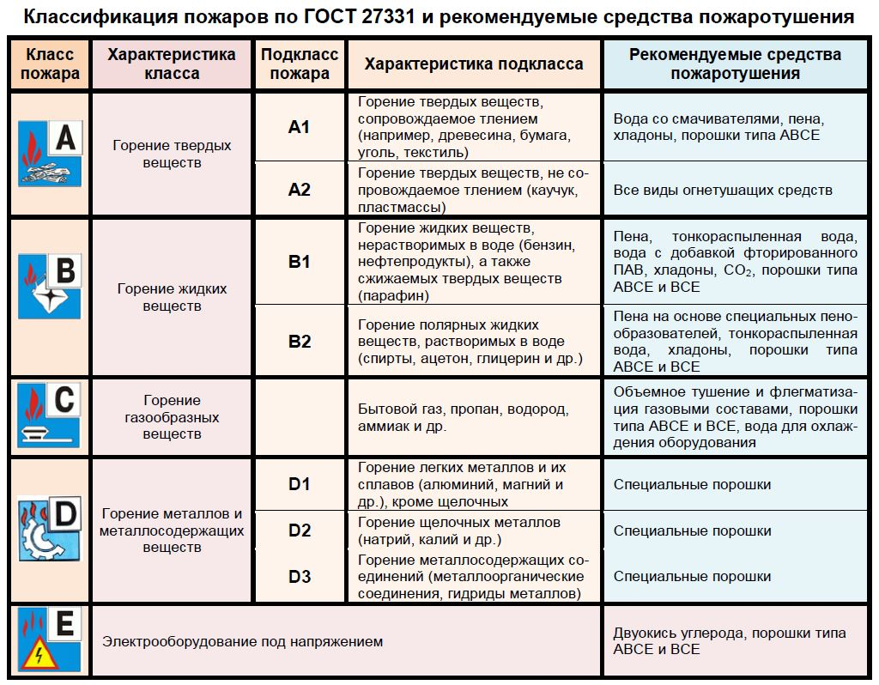
КЛАССИФИКАЦИЯ ПОЖАРОВ ПО ВИДАМ ГОРЮЧИХ ВЕЩЕСТВ

Slide 34
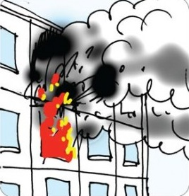
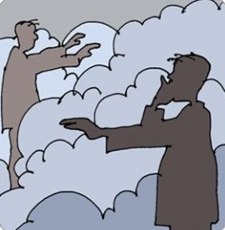
Опасность каждого пожара обусловлена сопровождающими его опасными факторами, которые могут воздействовать на человека, а также предметы, материалы, оборудование, здания, сооружения, транспорт.
Опасные факторы пожара – это факторы пожара, воздействие которых может привести к травме, отравлению или гибели человека и (или) к материальному ущербу (ФЗ №123 «Технический регламент о ТПБ»).

Slide 35
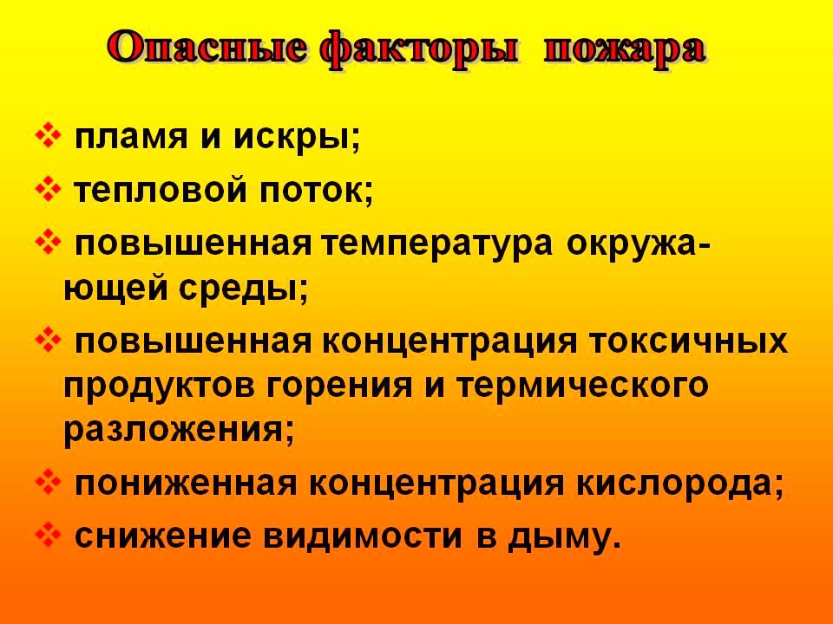

Slide 36
К сопутствующим проявлениям
опасных факторов пожара относятся:
1) осколки, части разрушившихся зданий, сооружений, транспортных средств, технологических установок, оборудования, агрегатов, изделий и иного имущества;
2) радиоактивные и токсичные вещества и материалы, попавшие в окружающую среду из разрушенных технологических установок, оборудования, агрегатов, изделий и иного имущества;
3) вынос высокого напряжения на токопроводящие части технологических установок, оборудования, агрегатов, изделий и иного имущества;
4) опасные факторы взрыва, происшедшего вследствие пожара;
5) воздействие огнетушащих веществ.

Slide 37
Основные причины пожаров:
- нарушение правил устройства и эксплуатации электрооборудования и бытовых электроприборов;
- неосторожное обращение с огнем,
в т.ч. при курении;
- нарушение правил пожарной безопасности при проведении технологических работ (сварочных и пр.);
- нарушение правил эксплуатации нагревательных приборов;
- аварийные режимы работы электросети и электрооборудования (перегрузка, короткое замыкание и т.п.).

Slide 38
Пожарная опасность оборудования на рабочем месте. Электробытовые приборы и электрооборудование
Наибольшую пожарную опасность представляют аварийные пожароопасные режимы работы электросети и электрооборудования.
Выделяют три основных аварийных пожароопасных режима работы:
короткое замыкание, т.е. режим работы, при котором происходит соединение разнополярных проводников, находящихся под напряжением, через малое сопротивление, не предусмотренное режимом работы цепи (например, в результате разрушение защитного слоя изоляции электропроводов или корпуса прибора);
перегрузка, т.е. режим работы, при котором в проводниках электротехнических устройств и участков сетей возникают токи, превышающие величины, допускаемые нормами (например, одновременное включение в сеть или удлинитель большого количества потребителей электроэнергии);
повышенные контактные сопротивления в местах перехода тока с одной контактной поверхности на другую через площадки их действительного соприкосновения, влекущие значительное локальное выделение тепла (например, плохой контакт вилки в розетке, что вызывает нагрев и искрение).
Кроме этого, пожар может произойти в результате воздействия электрических нагревательных и осветительных приборов на горючий материал, а также в результате оставления без присмотра электроприборов.

Slide 39
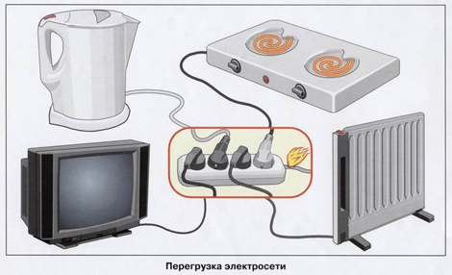
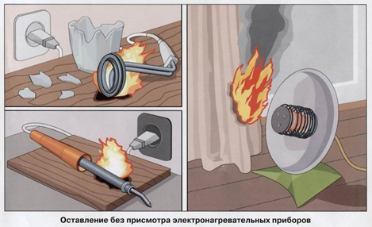

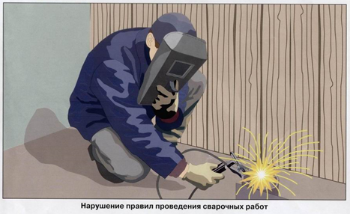
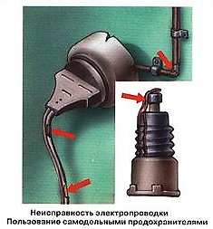
ПРИМЕРЫ ПРИЧИН ПОЖАРОВ

Slide 40
Противопожарный режим
в организации

Slide 41
В целях недопущения пожаров, сохранения жизни и здоровья сотрудников, а также соблюдения законодательства РФ в области пожарной безопасности, сотрудники компании и иные лица, находящиеся на объектах компании, обязаны соблюдать Правила противопожарного режима в РФ (утв. Постановлением Правительства РФ от 25.04.2012 №390), Инструкцию о требованиях пожарной безопасности, а также иные требования в области пожарной безопасности.

Slide 42
ПРОТИВОПОЖАРНЫЙ РЕЖИМ
(Федеральный закон «О пожарной безопасности» № 69-ФЗ ст.1)
Противопожарный режим - совокупность установленных нормативными правовыми актами Российской Федерации, нормативными правовыми актами субъектов Российской Федерации и муниципальными правовыми актами по пожарной безопасности требований пожарной безопасности, определяющих правила поведения людей, порядок организации производства и (или) содержания территорий, земельных участков, зданий, сооружений, помещений организаций и других объектов защиты в целях обеспечения пожарной безопасности.
Требования пожарной безопасности - специальные условия социального и (или) технического характера, установленные в целях обеспечения пожарной безопасности федеральными законами и иными нормативными правовыми актами Российской Федерации, а также нормативными документами по пожарной безопасности.
Меры пожарной безопасности - действия по обеспечению пожарной безопасности, в том числе по выполнению требований пожарной безопасности.
Нарушение требований пожарной безопасности - невыполнение или ненадлежащее выполнение требований пожарной безопасности.
Пожарная безопасность - состояние защищенности личности, имущества, общества и государства от пожаров.

Slide 43
Основные требования
Правил противопожарного режима

Slide 44
2. В отношении каждого объекта защиты (за исключением индивидуальных жилых домов) руководителем (иным уполномоченным должностным лицом) организации, в пользовании которой на праве собственности или на ином законном основании находятся объекты защиты, утверждается инструкция о мерах пожарной безопасности, в том числе отдельно для каждого пожаровзрывоопасного и пожароопасного помещения категории А, Б и В1 производственного и складского назначения.
4. Руководитель организации назначает лицо, ответственное за пожарную безопасность, которое обеспечивает соблюдение требований пожарной безопасности на объекте защиты.
6. В складских, производственных, административных и общественных помещениях, местах открытого хранения веществ и материалов, а также размещения технологических установок руководитель организации обеспечивает наличие табличек с номером телефона для вызова пожарной охраны.
7. В здании или сооружении, кроме жилых домов, в котором может одновременно находиться 50 и более человек, то есть на объекте с массовым пребыванием людей, а также на объекте с рабочими местами на этаже для 10 и более человек руководитель организации обеспечивает наличие планов эвакуации людей при пожаре.
12. На объекте защиты с массовым пребыванием людей руководитель организации обеспечивает наличие инструкции о действиях персонала по эвакуации людей при пожаре, а также проведение не реже 1 раза в полугодие практических тренировок лиц.
20. Руководитель организации обеспечивает наличие на дверях помещений производственного и складского назначения обозначение их категорий по взрывопожарной и пожарной опасности.

Slide 45
23. На объектах защиты запрещается:
использовать чердаки, технические этажи, вентиляционные камеры и другие технические помещения для организации производственных участков, мастерских, а также для хранения продукции, оборудования, мебели и других предметов;
размещать и хранить в лифтовых холлах горючие материалы;
размещать мебель, оборудование и другие предметы на подходах к пожарным кранам внутреннего противопожарного водопровода и первичным средствам пожаротушения, у дверей эвакуационных выходов;
устанавливать в лестничных клетках внешние блоки кондиционеров.
25. Не допускается в помещениях с одним эвакуационным выходом одновременное пребывание более 50 человек.
30. Руководитель организации при проведении мероприятий с массовым пребыванием людей (дискотеки, торжества, представления и др.) обеспечивает:
а) осмотр помещений перед началом мероприятий в целях определения их готовности в части соблюдения мер пожарной безопасности;
б) дежурство ответственных лиц на сцене и в зальных помещениях.
32. При проведении мероприятий с массовым пребыванием людей в помещениях запрещается:
а) применять пиротехнические изделия;
г) уменьшать ширину проходов между рядами;
е) допускать нарушения установленных норм заполнения помещений людьми.
35. Запоры на дверях эвакуационных выходов должны обеспечивать возможность их свободного открывания изнутри без ключа, за исключением случаев, устанавливаемых законодательством Российской Федерации.

Slide 46
36. При эксплуатации эвакуационных путей, эвакуационных и аварийных выходов запрещается:
а) устраивать на путях эвакуации пороги (за исключением порогов в дверных проемах), устанавливать раздвижные и подъемно-опускные двери и ворота без возможности вручную открыть их изнутри и заблокировать в открытом состоянии, вращающиеся двери и турникеты, а также другие устройства, препятствующие свободной эвакуации людей, при отсутствии иных (дублирующих) путей эвакуации либо при отсутствии технических решений, позволяющих вручную открыть и заблокировать в открытом состоянии указанные устройства.
б) размещать (устанавливать) на путях эвакуации и эвакуационных выходах (в том числе в проходах, коридорах, тамбурах, на галереях, в лифтовых холлах, на лестничных площадках, маршах лестниц, в дверных проемах, эвакуационных люках) различные материалы, изделия, оборудование, производственные отходы, мусор и другие предметы, а также блокировать двери эвакуационных выходов.
37. Руководитель организации при расстановке в помещениях технологического, выставочного и другого оборудования обеспечивает наличие проходов к путям эвакуации и эвакуационным выходам.
38. На объектах защиты с массовым пребыванием людей руководитель организации обеспечивает наличие исправных электрических фонарей из расчета 1 фонарь на 50 человек.

Slide 47
40. Запрещается оставлять по окончании рабочего времени не обесточенными электроустановки и бытовые электроприборы в помещениях, в которых отсутствует дежурный персонал, за исключением дежурного освещения, систем противопожарной защиты, а также других электроустановок и электротехнических приборов, если это обусловлено их функциональным назначением и (или) предусмотрено требованиями инструкции по эксплуатации.
42. Запрещается:
а) эксплуатировать электропровода и кабели с видимыми нарушениями изоляции;
б) пользоваться розетками, рубильниками, другими электроустановочными изделиями с повреждениями;
в) обертывать электролампы и светильники бумагой, тканью и другими горючими материалами, а также эксплуатировать светильники со снятыми колпаками (рассеивателями), предусмотренными конструкцией светильника;
г) пользоваться электроутюгами, электроплитками, электрочайниками и другими электронагревательными приборами, не имеющими устройств тепловой защиты, а также при отсутствии или неисправности терморегуляторов, предусмотренных конструкцией;
д) применять нестандартные (самодельные) электронагревательные приборы и использовать несертифицированные аппараты защиты электрических цепей;
е) оставлять без присмотра включенными в электрическую сеть электронагревательные приборы, а также другие бытовые электроприборы, в том числе находящиеся в режиме ожидания, за исключением электроприборов, которые могут и (или) должны находиться в круглосуточном режиме работы в соответствии с инструкцией завода-изготовителя;

Slide 48
43. Руководитель организации обеспечивает исправное состояние знаков пожарной безопасности, в том числе обозначающих пути эвакуации и эвакуационные выходы.
55. Руководитель организации обеспечивает исправность, своевременное обслуживание и ремонт источников наружного противопожарного водоснабжения и внутреннего противопожарного водопровода и организует проведение проверок их работоспособности не реже 2 раз в год (весной и осенью) с составлением соответствующих актов.
57. Руководитель организации обеспечивает укомплектованность пожарных кранов внутреннего противопожарного водопровода пожарными рукавами, ручными пожарными стволами и пожарными запорными клапанами, организует перекатку пожарных рукавов (не реже 1 раза в год).
61. Руководитель организации обеспечивает исправное состояние систем и установок противопожарной защиты и организует проведение проверки их работоспособности в соответствии с инструкцией на технические средства завода-изготовителя, национальными и (или) международными стандартами и оформляет акт проверки.
70. Руководитель организации обеспечивает объект защиты огнетушителями по нормам согласно пунктам 468 и 474 настоящих Правил и приложениям N 1 и 2, а также обеспечивает соблюдение сроков их перезарядки, освидетельствования и своевременной замены, указанных в паспорте огнетушителя.
71. При обнаружении пожара или признаков горения в здании, помещении (задымление, запах гари, повышение температуры воздуха и др.) необходимо:
а) немедленно сообщить об этом по телефону в пожарную охрану (при этом необходимо назвать адрес объекта защиты, место возникновения пожара, а также сообщить свою фамилию);
б) принять посильные меры по эвакуации людей и тушению пожара.

Slide 49
Порядок действий при пожаре

Slide 50
Действия при возникновении пожара:
1. Каждый, обнаруживший запах гари, дыма и другие признаки загорания (пожара), обязан:
- сообщить об обнаруженных признаках пожара сотрудникам охраны объекта, непосредственному руководителю, своим коллегам. При обнаружении явных признаков пожара (интенсивное дымовыделение, пламенное горение и пр.) необходимо включить автоматическую пожарную сигнализацию путем нажатия кнопки ручного пожарного извещателя;
- немедленно сообщить о пожаре в пожарную охрану по телефону 112/101, с указанием точного адреса, места и объекта пожара, а также сообщить свою фамилию и номер телефона, с которого вы звоните, порядок подъезда к объекту и до окончания разговора с диспетчером не вешать трубку телефона;
- до прибытия подразделений пожарной охраны принять посильные меры по тушению пожара с помощью первичных средств пожаротушения (огнетушители, подача воды по рукавным линиям из пожарных кранов и пр.).

Slide 51
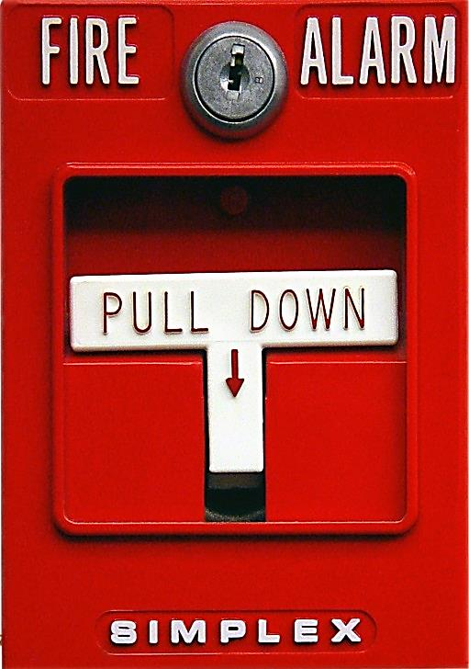
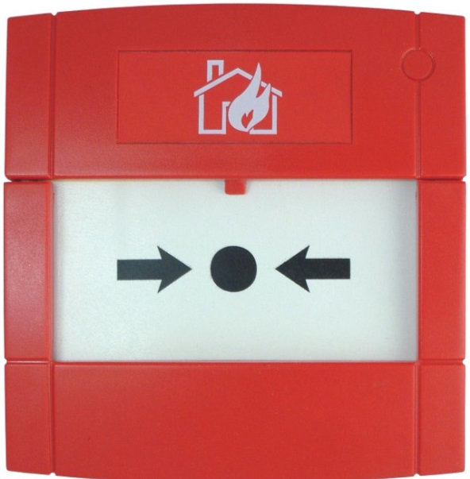
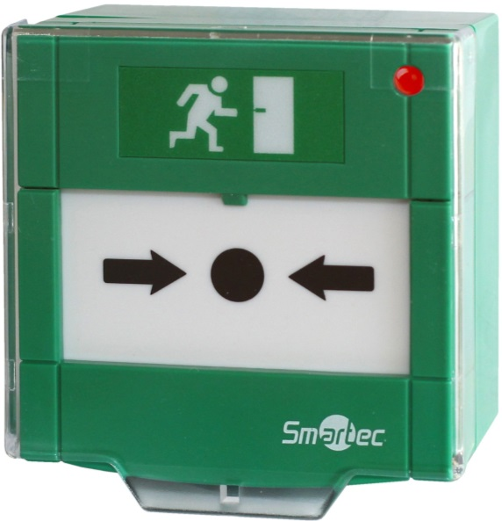
При обнаружении пожара потяните за рычаг ручного пожарного извещателя или нажмите кнопку пожарного извещателя
Если при возникновении пожара или иной чрезвычайной ситуации двери выходов автоматически не разблокировались, нажмите кнопку разблокирования дверей, предварительно откинув защитное стекло

Slide 52
При тушении пожара необходимо соблюдать следующие меры личной безопасности:
- нельзя подносить огнетушитель ближе 1 метра к электроустановке под напряжением;
- нельзя тушить водой легковоспламеняющиеся жидкости и электрооборудование под напряжением;
- в случае явной угрозы жизни и здоровью к тушению пожара не приступать, эвакуироваться в безопасную зону;
- покинуть горящее помещение, закрыв при этом окна, двери и иные проёмы для предотвращения распространения опасных факторов пожара (дыма, огня и пр.) в соседние помещения.
С учетом сложившейся обстановки необходимо определить наиболее безопасные эвакуационные пути и выходы, обеспечивающие возможность эвакуации в безопасную зону в кратчайший срок. При необходимости окажите помощь своим коллегам.

Slide 53
Примите меры к предотвращению паники, приступите к эвакуации из здания, используя для этого основные и запасные эвакуационные выходы. Возьмите с собой только самое необходимое (личные вещи, документы). Покиньте здание, руководствуясь при движении в безопасную зону знаками пожарной безопасности.
При пожаре и эвакуации НЕ пользоваться лифтом!!!
- если обстоятельства вынудят Вас проходить через пламя или дым, то в целях самозащиты надо накрыться с головой какими-либо плотными тканевыми материалами (например, верхней одеждой, выполненной НЕ из синтетических материалов), прикрыть дыхательные пути мокрой тканью и по возможности облиться водой;
- через задымленную зону необходимо двигаться как можно ближе к полу.
После эвакуации из здания необходимо организованно двигаться к установленному месту сбора и сообщить своему руководителю о том, что вы эвакуировались.
Если кому-либо из ваших коллег требуется помощь – сообщите об этом руководителю и окажите помощь коллеге.

Slide 54
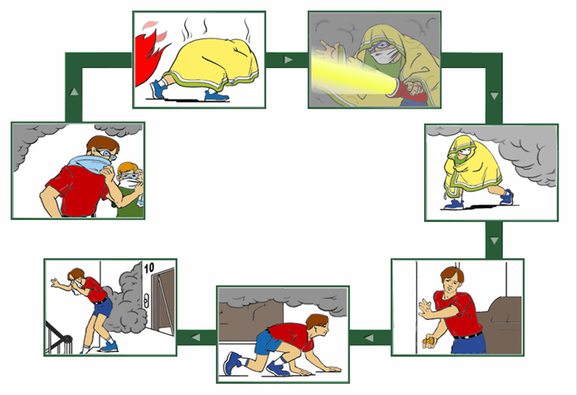
ДЕЙСТВИЯ ПРИ ЭВАКУАЦИИ ЧЕРЕЗ ЗАДЫМЛЁННУЮ ЗОНУ

Slide 55
Действия при срабатывании автоматической пожарной сигнализации и системы оповещения о пожаре в здании
Приступите к эвакуации из здания, используя для этого основные и запасные эвакуационные выходы. Возьмите с собой только самое необходимое (личные вещи, одежду, документы). Покиньте здание, руководствуясь при движении в безопасную зону знаками пожарной безопасности.
При эвакуации НЕ пользоваться лифтом!!!
После эвакуации из здания необходимо организованно двигаться к установленному месту сбора и сообщить своему руководителю о том, что вы эвакуировались.
Если кому-либо из ваших коллег требуется помощь – сообщите об этом руководителю и окажите помощь коллеге.

Slide 56
Ознакомление с планом эвакуации, местами расположения первичных средств пожаротушения, эвакуационных путей и выходов
План эвакуации – это план (схема), в котором указаны пути эвакуации, эвакуационные и аварийные выходы, установлены правила поведения людей, порядок и последовательность действий в условиях чрезвычайной ситуации (п. 3.11. ГОСТ Р 12.2.143-2009).
В соответствии с Правилами противопожарного режима в Российской Федерации (п. 7), в здании или сооружении, кроме жилых домов, в котором может одновременно находиться 50 и более человек, то есть на объекте с массовым пребыванием людей, а также на объекте с рабочими местами на этаже для 10 и более человек руководитель организации обеспечивает наличие планов эвакуации людей при пожаре.
На плане эвакуации людей при пожаре обозначаются места хранения первичных средств пожаротушения, направление движения к эвакуационным и запасным выходам, средствам связи и оповещения, а также места расположения эвакуационных и запасных выходов, номера телефонов вызова пожарной охраны.

Slide 57
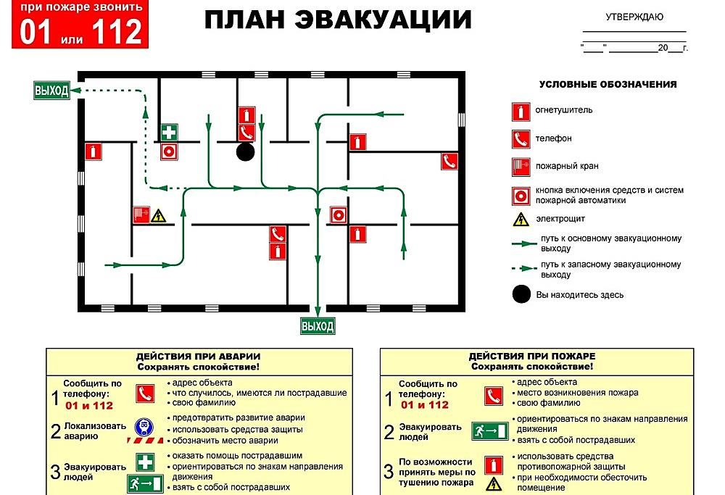
ПРИМЕР ПЛАНА ЭВАКУАЦИИ ИЗ ЗДАНИЯ

Slide 58
Знаки безопасности,
размещаемые в здании
и на плане эвакуации

Slide 59
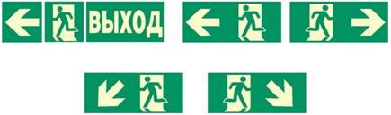
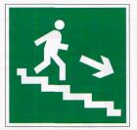




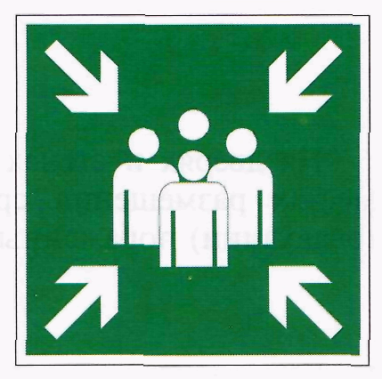



Направление к выходу
Указатель запасного выхода
Открывать от себя/на себя
Пункт (место) сбора
Указатели выхода

Slide 60
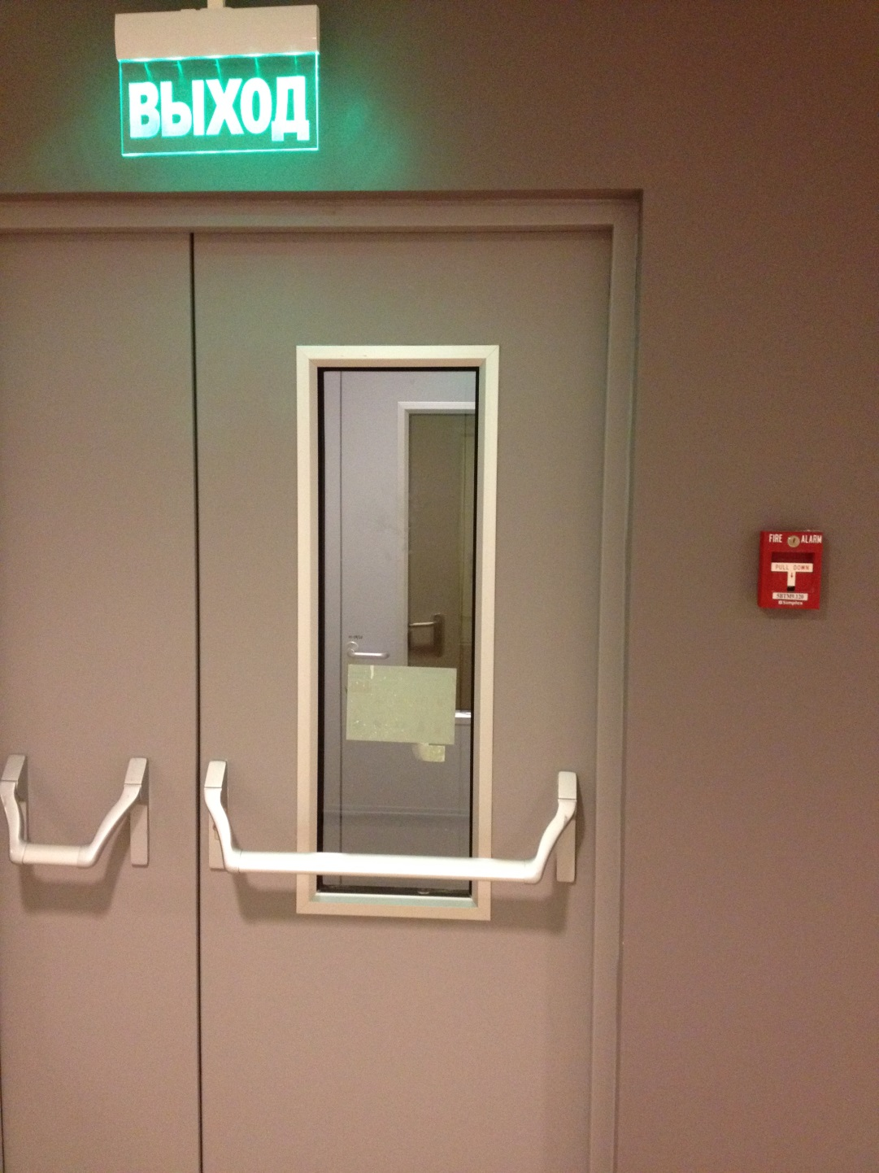
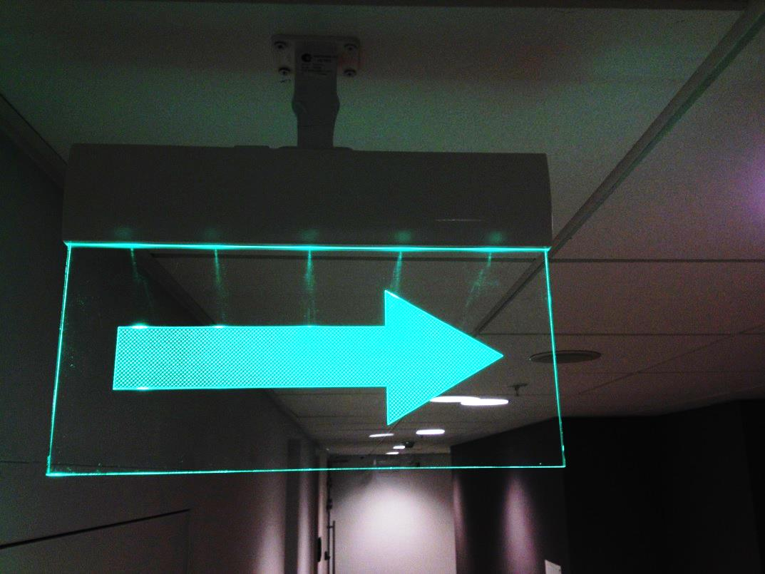
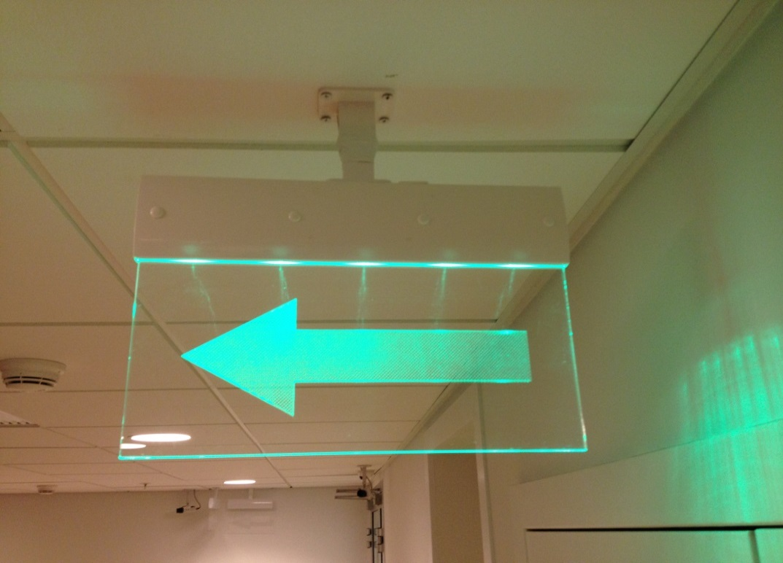
ПРИМЕР РАЗМЕЩЕНИЯ ЗНАКОВ БЕЗОПАСНОСТИ

Slide 61
Указатели мест нахождения средств пожарной безопасности, размещаемые в здании
и на плане эвакуации

Slide 62


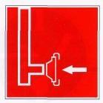






Кнопка включения пожарной автоматики
Пожарный гидрант
Пожарный сухотрубный стояк
Пожарный водоисточник
Телефон
Огнетушитель
Пожарная
лестница
Пожарный
кран
Указатель направления движения к месту нахождения (размещения) средства противопожарной защиты

Slide 63
Средства противопожарной защиты зданий

Slide 64
Средства противопожарной защиты
Во всех административных и технических помещениях на потолках, а также в запотолочном пространстве фальшпотолков в соответствии с требованиями пожарной безопасности установлены дымовые пожарные извещатели автоматической пожарной сигнализации. На путях эвакуации – ручные пожарные извещатели.
Помещения оборудованы системой оповещения о пожаре с речевым (трансляция заранее записанного текста) или звуковым (зуммер, сирена) оповещением.
В помещениях имеется система управления эвакуацией при пожаре, состоящая из световых табло зелёного цвета, обозначающих пути эвакуации, а также эвакуационные выходы.
Кроме этого, помещения защищаются системой автоматического водяного спринклерного пожаротушения, спринклерные оросители которой установлены под потолком помещений и внутренним противопожарным водопроводом, пожарные шкафы которого установлены на путях эвакуации.
Здание оборудовано системой дымоудаления при пожаре.
Для тушения пожара в начальной стадии применяются первичные средства пожаротушения – переносные огнетушители.

Slide 65
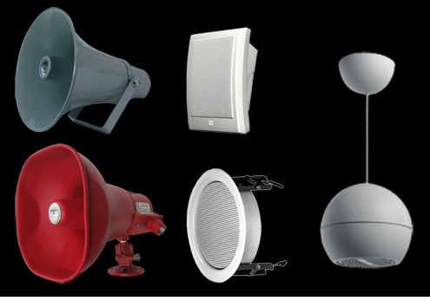

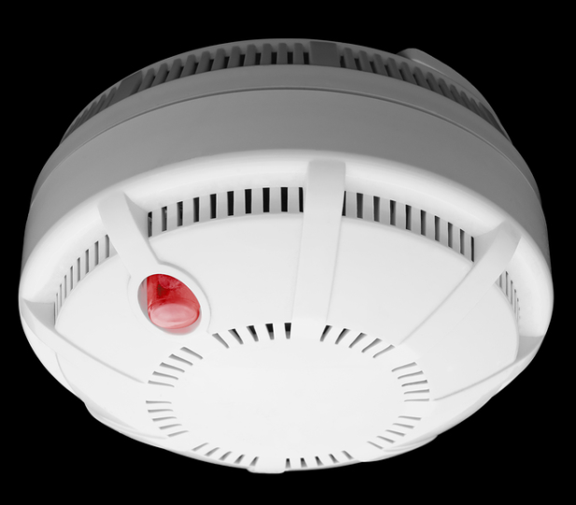
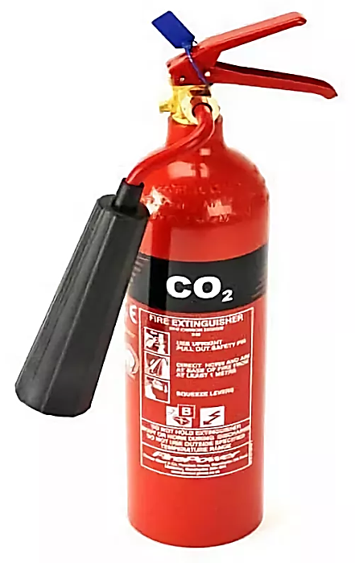
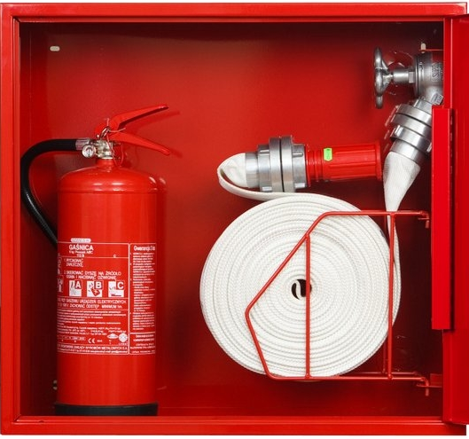

Средства и системы противопожарной защиты зданий
Система оповещения о пожаре
Система управления эвакуацией при пожаре
Дымовые пожарные извещатели
Спринклеры системы водяного пожаротушения
Пожарные шкафы
огнетушители

Slide 66
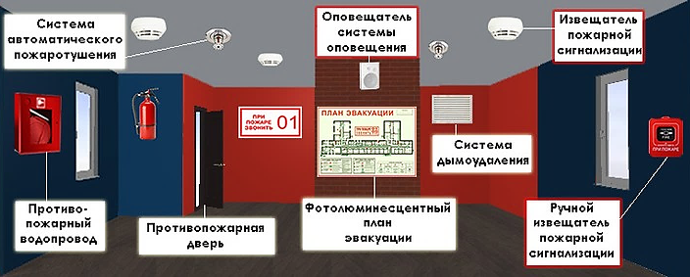
Пример размещения систем
противопожарной защиты в здании

Slide 67
Первичные средства пожаротушения
П. 19 ст. 2. ФЗ-123 «Технический регламент о ТПБ»:
Первичные средства пожаротушения - средства пожаротушения, используемые для борьбы с пожаром в начальной стадии его развития.
Ст. 43 ФЗ-123 «Технический регламент о ТПБ»:
Первичные средства пожаротушения предназначены для использования работниками организаций, личным составом подразделений пожарной охраны и иными лицами в целях борьбы с пожарами и подразделяются на следующие типы:
1) переносные и передвижные огнетушители;
2) пожарные краны и средства обеспечения их использования;
3) пожарный инвентарь;
4) покрывала для изоляции очага возгорания.

Slide 68
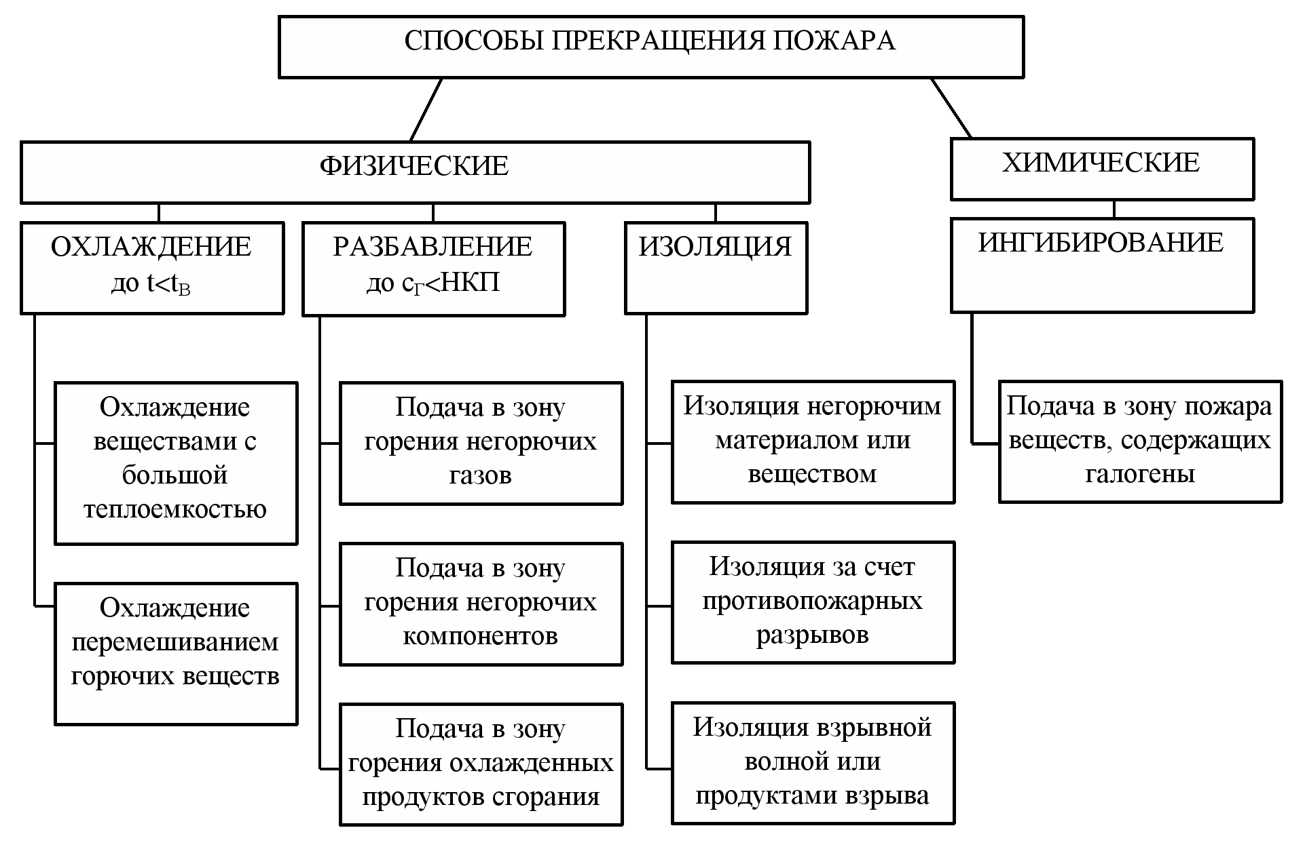

Slide 69
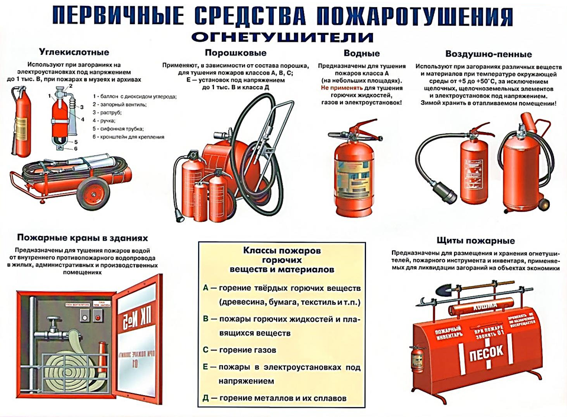

Slide 70
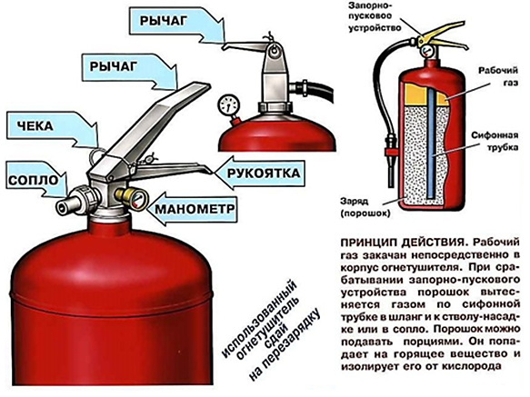
УСТРОЙСТВО ПОРОШКОВЫХ ОГНЕТУШИТЕЛЕЙ
ЗАКАЧНЫЕ ПОРОШКОВЫЕ ОГНЕТУШИТЕЛИ

Slide 71
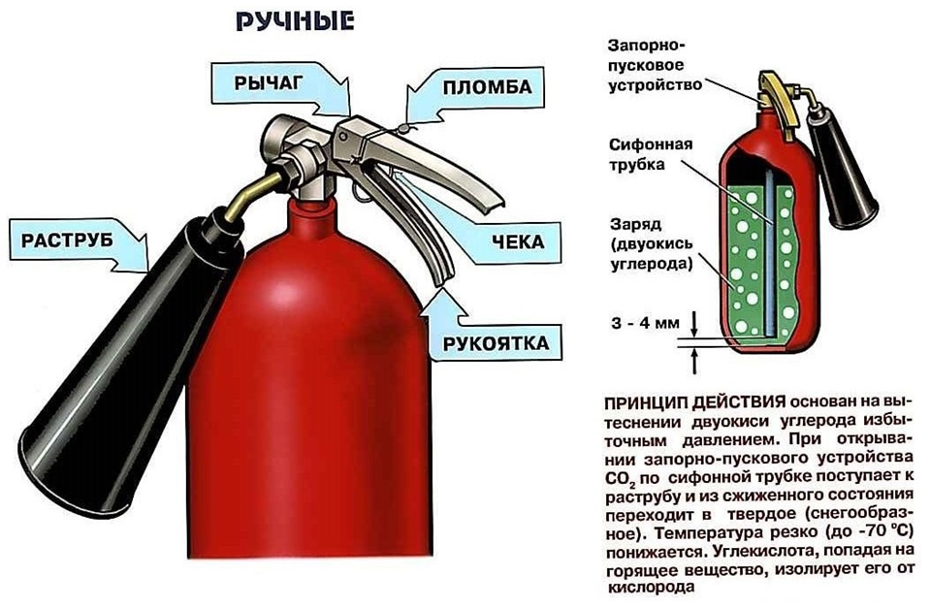
УСТРОЙСТВО УГЛЕКИСЛОТНЫХ ОГНЕТУШИТЕЛЕЙ

Slide 72
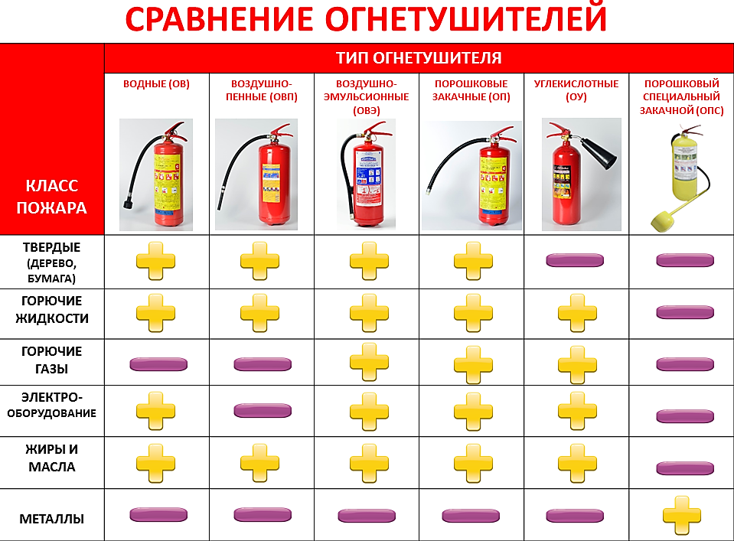
ВЫБОР ОГНЕТУШИТЕЛЯ В ЗАВИСИМОСТИ ОТ КЛАССА ПОЖАРА

Slide 73
Требования к размещению огнетушителей
П. 468 ППРФ: В общественных зданиях и сооружениях на каждом этаже размещается не менее 2 огнетушителей.
П. 474 ППРФ: Расстояние от возможного очага пожара до места размещения переносного огнетушителя (с учетом перегородок, дверных проемов, возможных загромождений, оборудования) не должно превышать 20 метров для помещений административного и общественного назначения.
П. 475 ППРФ: Каждый огнетушитель, установленный на объекте защиты, должен иметь паспорт завода-изготовителя и порядковый номер.
П. 4.2.1. СП 9.13130.2009. Предпочтительно размещать огнетушители вблизи мест наиболее вероятного возникновения пожара, вдоль путей прохода, а также около выхода из помещения. Огнетушители не должны препятствовать эвакуации людей во время пожара.
П. 4.2.7. СП 9.13130.2009. Огнетушители, имеющие полную массу менее 15 кг, должны быть установлены таким образом, чтобы их верх располагался на высоте не более 1,5 м от пола; переносные огнетушители, имеющие полную массу 15 кг и более, должны устанавливаться так, чтобы верх огнетушителя располагался на высоте не более 1,0 м. Они могут устанавливаться на полу с обязательной фиксацией от возможного падения при случайном воздействии.

Slide 74
ПОРЯДОК ИСПОЛЬЗОВАНИЯ ОГНЕТУШИТЕЛЕЙ
При пожаре необходимо поднести огнетушитель к очагу возгорания, но не ближе 1-1,5 м, сорвать пломбу, выдернуть чеку, направить шланг с распылителем (раструбом) на огонь и нажать на пусковой рычаг.
Пламя необходимо тушить с расстояния не более 2-3 м. Рабочее положение огнетушителя – вертикальное, запорным устройством вверх (не переворачивать и не встряхивать).
При тушении пожара порошковым или углекислотным огнетушителем подавать заряд порциями через 2-4 секунды.
Не прислоняться к корпусу горящей электроустановки и электропроводам открытыми частями тела или огнетушителем.
Не прикасаться не защищёнными частями тела к раструбу углекислотного огнетушителя, т.к. в процессе работы он может охлаждаться до температуры - 70º С.
Необходимо оберегать органы дыхания и зрения от порошка при работе с порошковым огнетушителем.

Slide 75
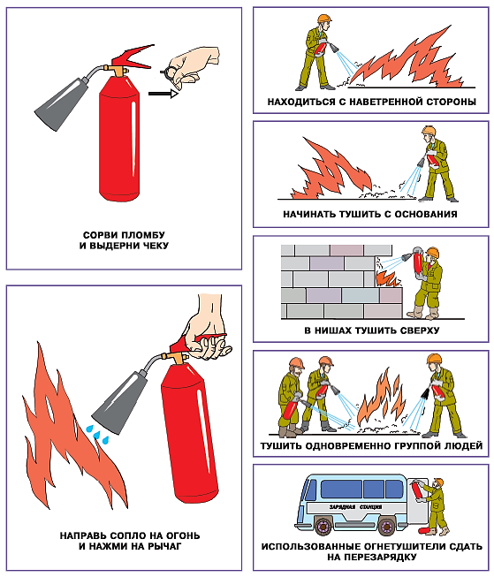
РАБОТА С ОГНЕТУШИТЕЛЕМ

Slide 76
ПОЖАРНЫЕ КРАНЫ. ПОРЯДОК ИСПОЛЬЗОВАНИЯ
Для тушения пожара внутри зданий используют противопожарный водопровод, снабженный пожарными кранами, размещёнными в пожарных шкафах. Пожарные краны должны быть укомплектованы рукавами и стволами. Пожарный рукав должен быть присоединен к крану и стволу.
Внутренние пожарные краны устанавливаются преимущественно у входов, на площадках лестничных клеток, в вестибюлях, коридорах, проходах и других наиболее доступных местах, таким образом, чтобы их расположение не мешало эвакуации людей.
Чтобы привести в действие внутренний пожарный кран, надо:
открыть дверцу шкафа, сорвав предварительно пломбу или открыв её ключом, размещённым в створке под стеклом;
взять в руки ствол;
раскатать в направлении очага пожара рукав, соединенный с краном и стволом;
открыть вентиль поворотом маховика;
направить струю воды из ствола в очаг горения.
Воду из пожарных кранов нельзя применять для тушения легковоспламеняющихся жидкостей, электросетей под напряжением, а также для тушения веществ, образующих с водой горючие и взрывоопасные соединения и газы!

Slide 77
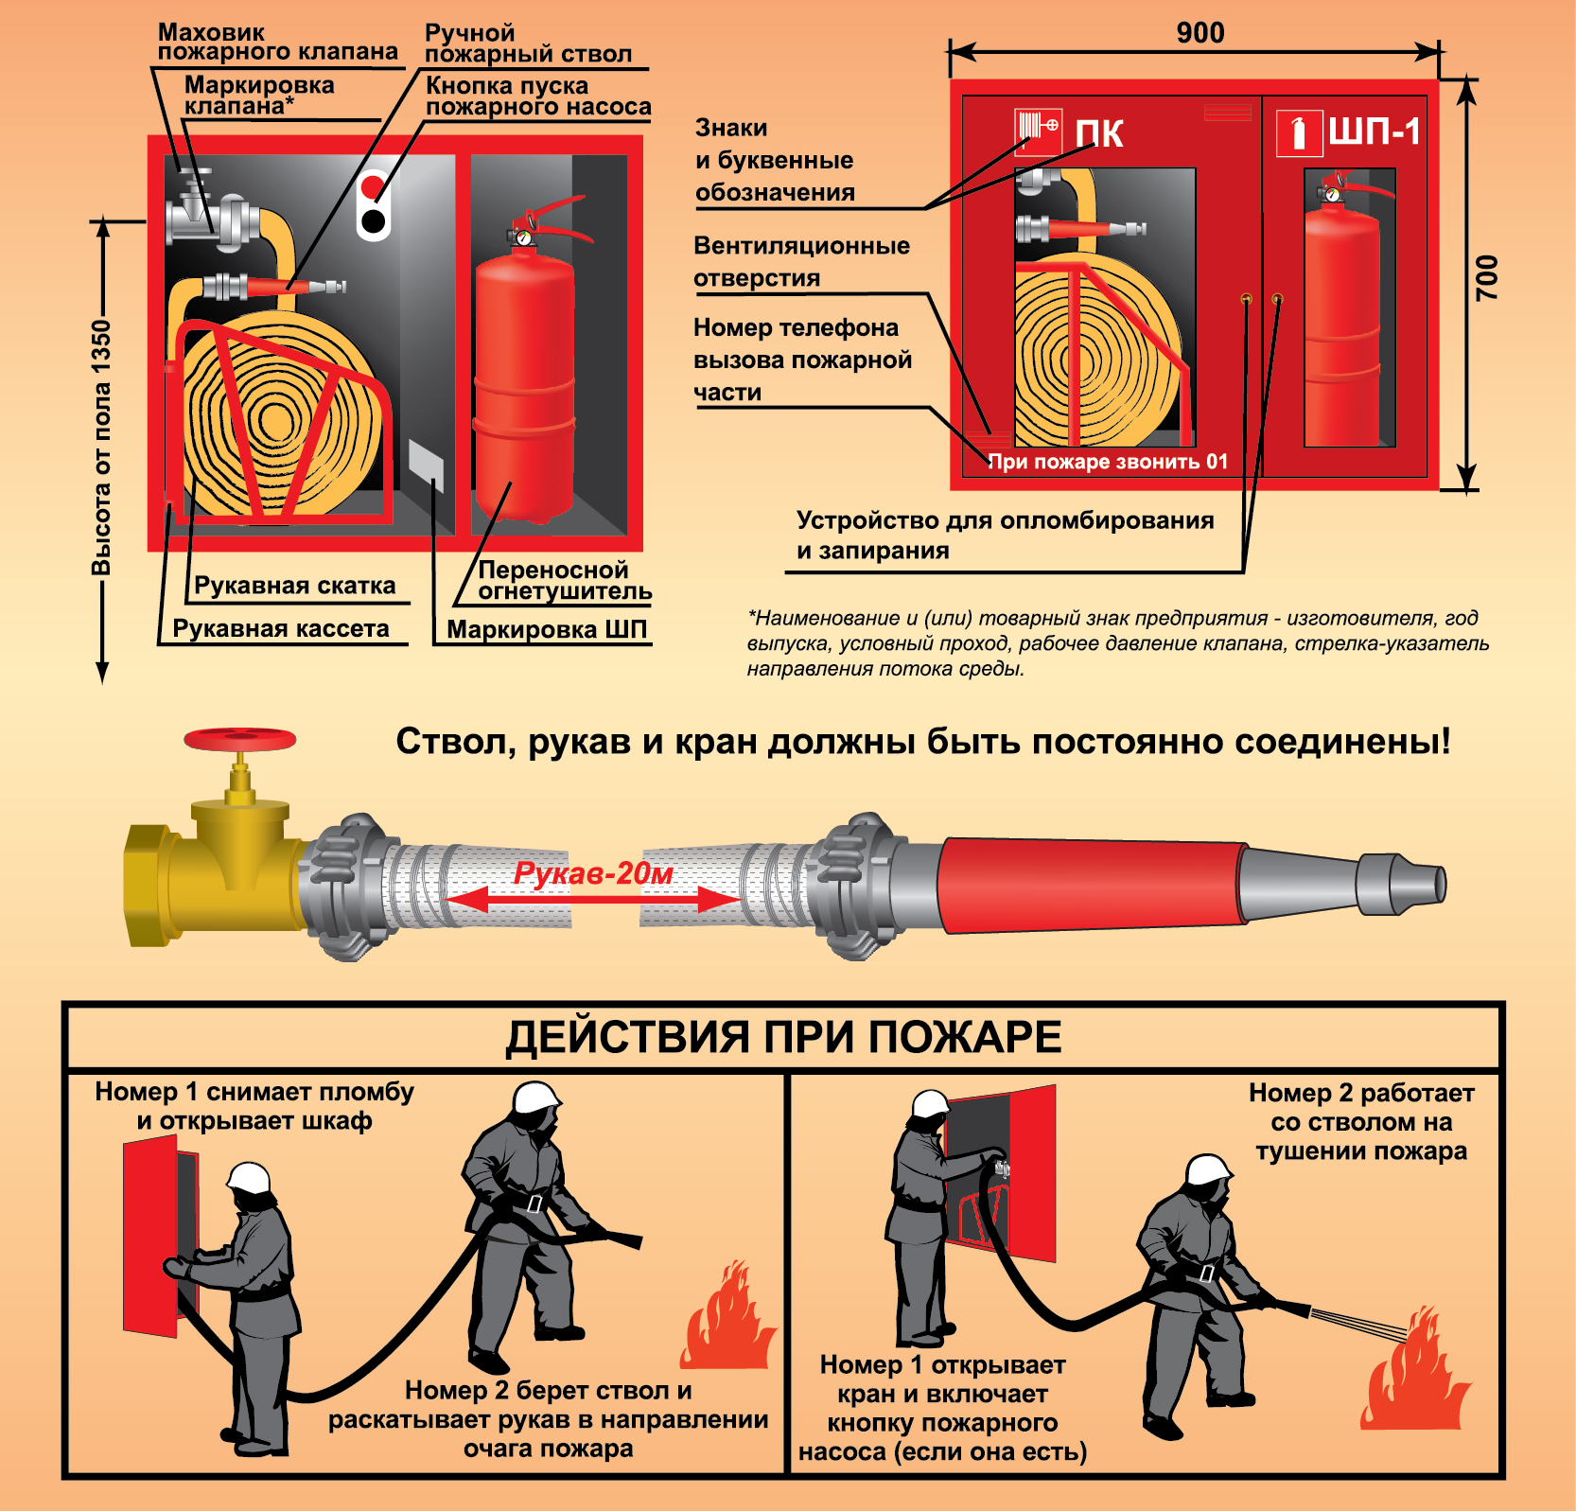
ВНУТРЕННИЙ ПОЖАРНЫЙ КРАН

Slide 78
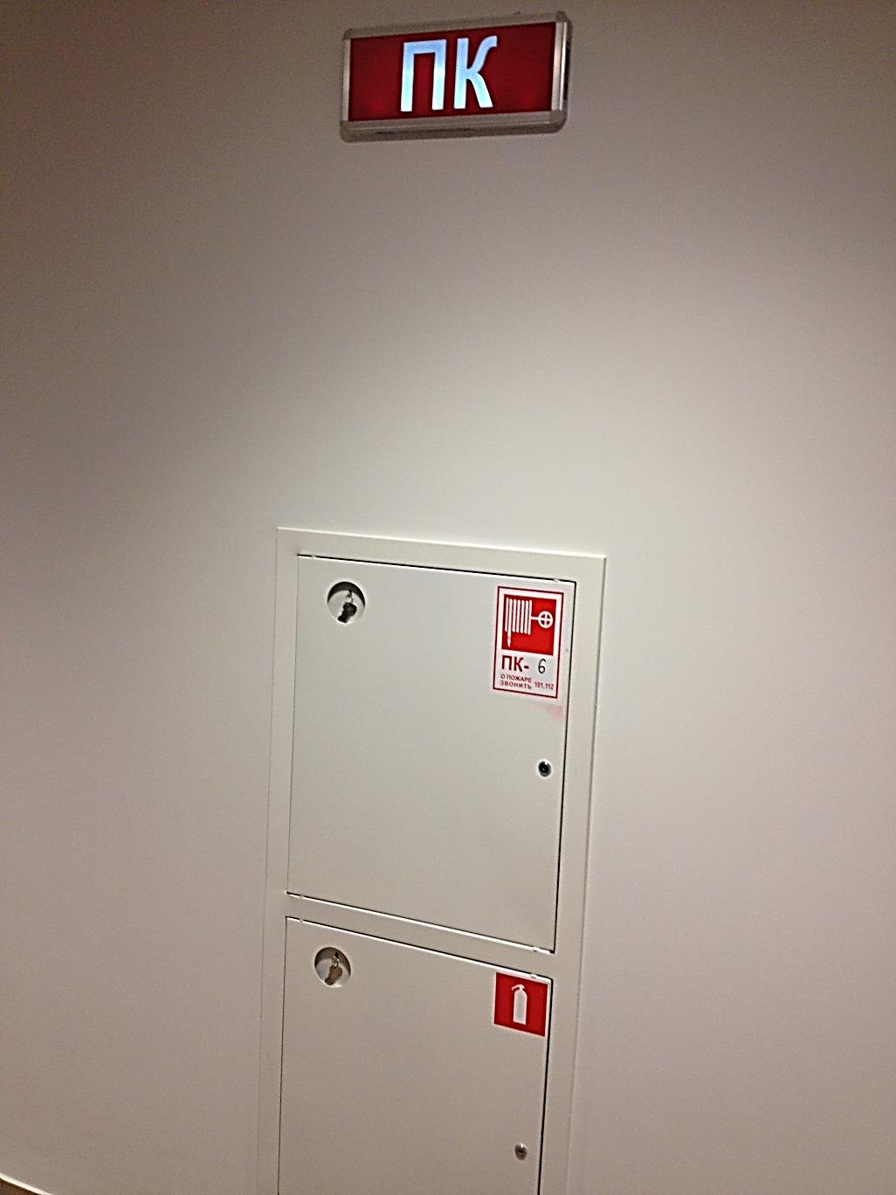
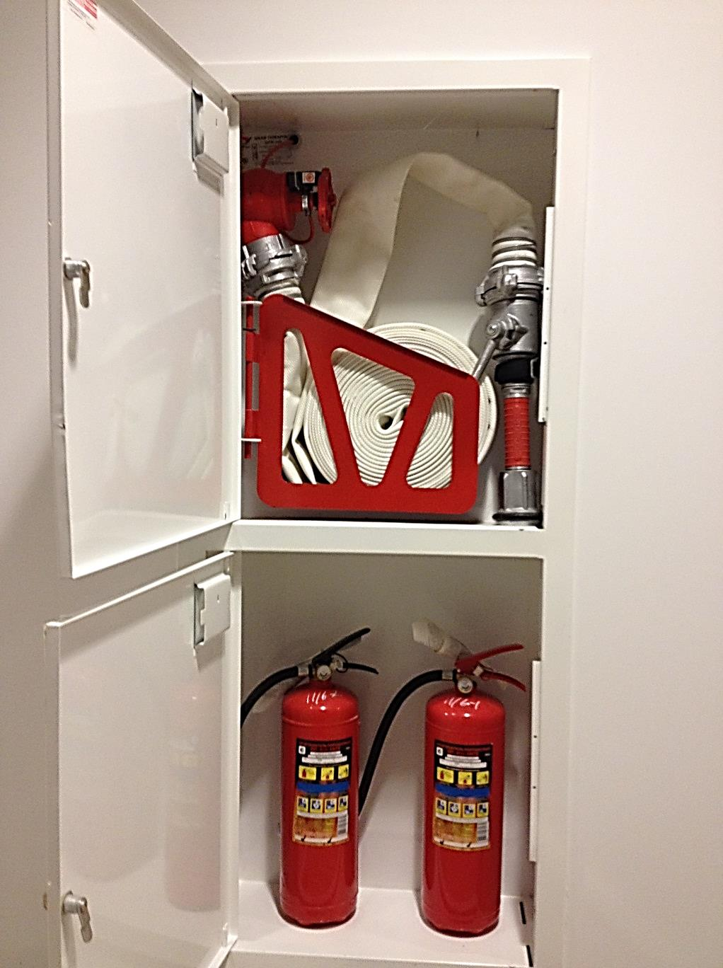
Внутренний пожарный кран

Slide 79
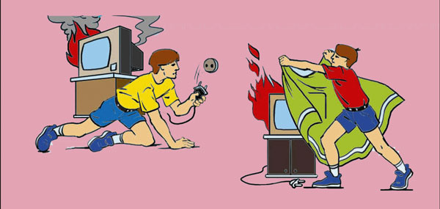
ПОМНИТЕ!!!
Нельзя тушить водой горящие электроприборы, включенные в электросеть!!!

Slide 80
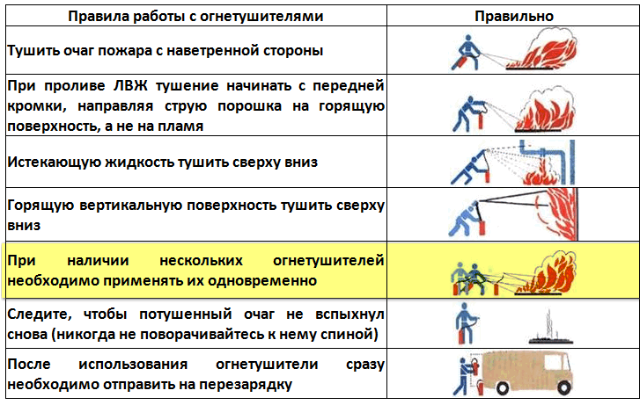
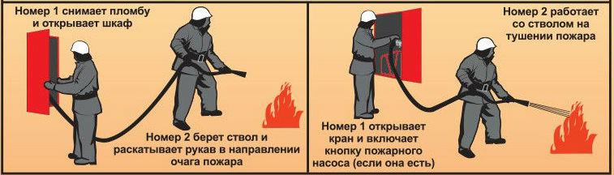
огнетушители
Приемы и средства тушения пожара
пожарный
кран

Slide 81
Спасибо за внимание !!!
Помните о своей безопасности!!!

